Slide 1
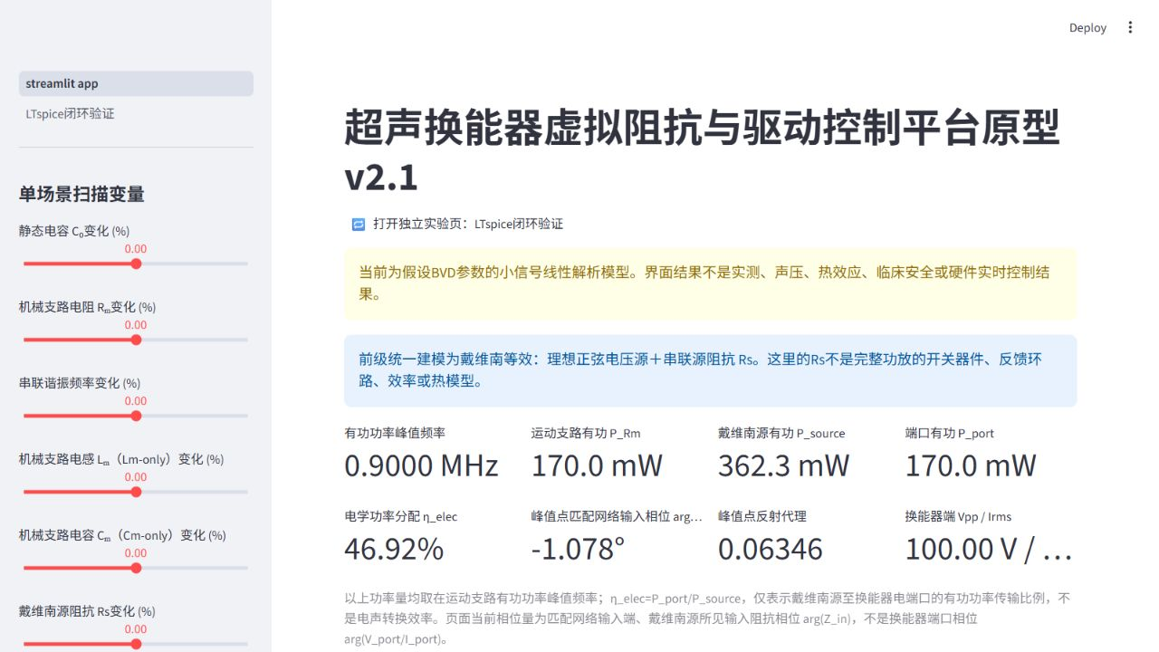
网页平台原型与操作流程
单场景交互计算、登记结果浏览与独立LTspice验证入口
① 设定单场景参数
修改C₀、Rₘ、Lₘ、Cₘ等
计算当前频响和工作点
② 查看电学结果
源功率、端口功率、η_elec
并列报告多个谐振特征点
③ 浏览与验证
登记场景、峰值趋势、P(f)
调用AC验证，导出RAW证据
另页查看LTspice逐轮反馈
截图基准：0.9000 MHz，P_Rm＝170.0 mW，P_source＝362.3 mW，η_elec＝46.92%
单场景滑块与“已登记结果”分区独立。η_elec只表示电学功率分配，不能解释为电声效率。
2026-09-15真实网页截图 假设线性BVD参数，非实测数据 页面功能与物理验收分别报告
3
Notes:
【建议时长】50秒
【本页结论】脚本已经组织成可操作的网页原型，具备电学计算、登记结果浏览和真实LTspice验证入口。
【讲稿】这页是实际网页截图。左侧可以修改单场景的BVD与匹配参数，主区显示当前功率峰位、机械支路有功功率，以及源功率、端口功率和电学功率分配比例。下方还分别报告谐振特征点，并提供登记场景的峰值趋势与完整频响。当前单场景随滑块重算，登记场景图反映已经冻结的正式数据，两者不能混淆。网页也有真实LTspice AC验证按钮和独立反馈验证页。这里展示的是软件原型，不代表实测设备或全部控制验收完成。
【看图】先指左侧参数，再指主区0.9000 MHz、170.0 mW和46.92%，最后说明验证入口。
【单位口径】P_source为戴维南理想源提供的有功功率。η_elec=P_port/P_source；图中输入相位arg(Zin)不等于端口V/I相位。原网页部分指标标签有省略号，完整字段以代码与导出表为准，未通过改写截图掩盖。
【证据】C:\Users\24739\Documents\Codex\2026-08-10\new-chat/CTO_virtual_drive_platform_v2_1/streamlit_app.py
C:\Users\24739\Documents\Codex\2026-08-10\new-chat/CTO_virtual_drive_platform_v2_1/pages/03_LTspice闭环验证.py
C:\Users\24739\Documents\Codex\2026-08-10\new-chat\ppt_progress_complete_20260915\build/assets/platform_home.jpg
【边界】本次仅打开网页并读取历史结果，没有点击AC求解或新建反馈会话。所有器件参数是假设，非实测。

Slide 2
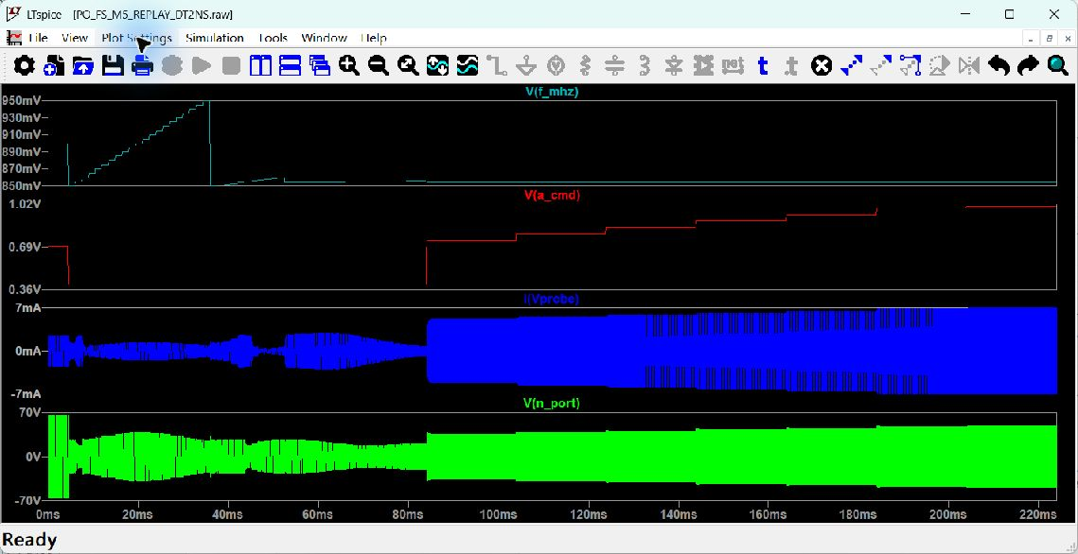
真实LTspice瞬态重放：所选尾段与准稳态预测接近
重放原时序2.838–3.059 s的61条相交指令记录，保留原持续时间
尾段223–224 ms，0.8548 MHz，a＝1
指标 | LTspice | Python
Vpp / V | 96.5473 | 96.9773
I / mA RMS | 4.9209 | 4.9531
P_Rm / mW | 139.3401 | 140.2304
所选尾段功率差异 0.635%
已核查50、10、5、2 ns步长
50 ns结果未通过，保留失败记录
另做1 ns选点核查
上两栏：频率与幅度命令 下两栏：瞬时电流与电压
辅助节点V(f_mhz)以电压数值编码MHz，V(a_cmd)编码无量纲幅度a。
截图时间轴含新增3 ms建立段。瞬时电流峰值不能直接与6 mA RMS比较。
2026-09-11/12瞬态批次 历史P&O片段开环重放 仅固定fs−5%负载，不代表三策略完整闭环
17
Notes:
【建议时长】75秒
【本页结论】对历史P&O的一段指令完成真实LTspice瞬态求解，所选稳态尾段与解析预测接近。
【讲稿】前面主要是离散准稳态控制。为检查真实电路求解的瞬态响应，我们把历史P&O在2.838至3.059秒这一小段的频率、幅度指令送入LTspice。左图是实际软件窗口，上两栏是以辅助节点编码的指令，下两栏是LTspice求解的电流、电压载波。右表选取LTspice时间223至224毫秒的稳定尾段，对应0.8548 MHz和幅度1。机械支路有功功率为139.3401毫瓦，解析预测140.2304毫瓦，相对差异约0.635%。此前50纳秒步长未通过，缩小至2纳秒后才得到此结果，失败记录没有删除。该误差只属于这一统计窗口，不能作为全部瞬态的误差上界。
【时间映射】原时序=LT时间+2.835 s；新增3 ms建立段不进入正式片段统计。固定fs−5%负载，没有重放2.4 s的负载突变，也没有完整0.8 s段或另外两策略。
【关键限制】这是开环指令重放，LTspice结果不改变本段后续指令。不是闭环验收、实测、硬件安全或声学验证。图上约7 mA是瞬时峰值，不与6 mA RMS直接比较。50μs统计窗口最大129.994 Vpp和4.9296 mA RMS，无超限窗口不等于连续时间硬保护证明。
【数值方法】最大步长2 ns，关闭压缩；112000514点、RAW约3.136 GB、批处理约691.6 s。幅度边沿1 ns为假设。日志内部solver elapsed与外部进程耗时不同。
【证据】C:\Users\24739\Documents\Codex\2026-08-10\new-chat/ltspice_transient_replay_20260911_continue/运行与核查报告.md
C:\Users\24739\Documents\Codex\2026-08-10\new-chat/ltspice_transient_replay_20260911_continue/PO_FS_M5_REPLAY_DT2NS.cir
C:\Users\24739\Documents\Codex\2026-08-10\new-chat/ltspice_transient_replay_20260911_continue/PO_FS_M5_REPLAY_DT2NS.raw
C:\Users\24739\Documents\Codex\2026-08-10\new-chat/ltspice_transient_replay_20260911_continue/PO_FS_M5_REPLAY_DT2NS.log
C:\Users\24739\Documents\Codex\2026-08-10\new-chat/ltspice_transient_replay_20260911_continue/baseline_convergence.csv
C:\Users\24739\Documents\Codex\2026-08-10\new-chat/ltspice_transient_replay_20260911_continue/finer_step_spotchecks.json
C:\Users\24739\Documents\Codex\2026-08-10\new-chat/ltspice_transient_replay_20260911_continue/GUI_20260912_replay_full.png
【统计差异】尾表为RAW后处理。日志.meas的功率0.139337 W与RAW139.3401 mW有采样积分末位差异，二者不可无解释地混用。

Slide 3
五轮LTspice反馈：功率下降后反向指令已实际执行
固定基准负载，a＝0.40，每轮电路时间1 ms，功率取末200 μs
轮次 | 本轮频率 MHz | RAW端口功率 mW | 下一条频率 MHz
1 | 0.8990 | 14.697 | 0.8995
2 | 0.8995 | 22.514 | 0.9000
3 | 0.9000 | 27.187 | 0.9005
4 | 0.9005 | 22.175 | 0.9000
5 | 0.9000 | 27.186 | 0.8995
第4轮：功率下降
27.187降至22.175 mW
Python反转调频方向
提出0.9000 MHz下一指令
第5轮：执行反向指令
LTspice以0.9000 MHz求解
功率回到27.186 mW
保留RAW、日志和前后指令哈希
每轮重算完整指令历史，保留电路状态历史效应。单轮实际耗时约14–27 s，非实时控制。
第5轮产生的0.8995 MHz尚未执行。本页不证明动态扰动追踪、连续稳态或全过程硬保护。
真实求解批次：CL_20260914_124949_410d5f9d 固定负载、低幅离线反馈接口检查
18
Notes:
【建议时长】70秒
【本页结论】真实RAW结果已影响下一条指令，并由后续LTspice求解实际执行，离线因果反馈链成立。
【讲稿】这一页与上一页的区别在于，下一条指令不再预先给定，而由本轮LTspice输出决定。我们在固定基准负载、0.4倍幅度下完成五轮求解。第3轮在0.9000 MHz得到27.187毫瓦的端口功率，第4轮试探到0.9005 MHz后降至22.175毫瓦，Python据此反向。第5轮实际回到0.9000 MHz，得到27.186毫瓦。因此，反馈不仅计算出来，还在下一次求解中执行。每轮电路时间为1毫秒，但计算机实际求解要14至27秒，这是一项离线接口验证。
【方法】每次从相同初态重算截至本轮的完整指令历史，并从新增末区间提取RAW反馈。没有用旧控制CSV替代新指令，也没有从解析扫频表读取最优频率。反馈采用P_port=平均v(t)i(t)，不是前面PRm指标统一重评。相位来自端口V/I基波，亦不同于历史相位闭环argZin。幅度全程a=.4，a不是端口电压比例在任意频率都恒定。
【范围】固定负载无运行中突变，简单500Hz局部P&O，无全局峰值保证。第5轮生成899500Hz指令没有第6轮执行结果。会话COMPLETE仅表示达到5轮上限，不等于优化收敛。3ms建立段不计反馈，末200μs统计功率、50μs窗口检查保护。保护只能在求解结束后下达后续动作，不能撤销已经发生的越限。
【证据】C:\Users\24739\Documents\Codex\2026-08-10\new-chat/CTO_virtual_drive_platform_v2_1/results/ltspice_closed_loop/CL_20260914_124949_410d5f9d/session.json
C:\Users\24739\Documents\Codex\2026-08-10\new-chat/CTO_virtual_drive_platform_v2_1/results/ltspice_closed_loop/CL_20260914_124949_410d5f9d/config.json
C:\Users\24739\Documents\Codex\2026-08-10\new-chat/CTO_virtual_drive_platform_v2_1/results/ltspice_closed_loop/CL_20260914_124949_410d5f9d/reversal_acceptance.json
C:\Users\24739\Documents\Codex\2026-08-10\new-chat/CTO_virtual_drive_platform_v2_1/results/ltspice_closed_loop/CL_20260914_124949_410d5f9d/step_003/feedback.json
C:\Users\24739\Documents\Codex\2026-08-10\new-chat/CTO_virtual_drive_platform_v2_1/results/ltspice_closed_loop/CL_20260914_124949_410d5f9d/step_004/stimulus.json
各轮circuit.cir/.raw/.log、execution.json，完整链路相邻指令一致。
【本次工作】读取2026-09-14既有会话，不重新启动LTspice。

Slide 4
阶段完成度：平台与联算证据已补齐，统一验收仍有缺口
工作范围 | 当前已有证据 | 尚未完成／不能据此宣称
电学模型与匹配 | v2.1自洽基线，Python/LTspice AC对照 | 真实器件参数辨识
静态扰动与选频 | 34个登记场景，单因素与组合扫描 | 全部场景的同口径闭环评估
网页平台 | 单场景计算、登记结果、AC及反馈入口 | 完整软件测试与硬件实时部署
控制与改进研究 | 控制原型，8组合＋2对照，已有部分验收 | 固定／扫频／相位的统一性能排名
LTspice瞬态与反馈 | P&O片段重放，固定低幅五轮反馈 | 动态负载闭环、全过程约束证明
结构—声场连接 | 电学字段与声学回传模板已定义 | ANSYS/COMSOL结构声场求解
下一步优先级
统一三策略的统计窗口与场景覆盖，再核查扫描逐点保护、采样间隙风险及功率／反射约束。
汇报截止：2026-09-15 完成软件与电学验证不等于完成结构声场、器件测量或安全验证
21
Notes:
【建议时长】55秒
【讲稿】截至9月15日，我们的完成内容已不只是脚本和几张曲线。已有自洽的BVD匹配模型、34个登记静态场景、可操作网页、控制原型和改进对照研究，并进一步取得真实LTspice瞬态重放及五轮离线反馈证据。但这些工作不能拼成一个“所有任务均通过”的结论。相位控制与固定、扫频仍未统一评价，全部单因素和组合场景还未进入同口径闭环，动态负载反馈和全过程硬限也未证明。结构声场目前只有接口。下一步应先补齐这些定义和验证缺口，而不是增加更多算法名称。
【已有部分验收的含义】新实验版本在原0.8秒fs漂移段中部分通过连续窗口；历史主时序的未通过结果保留，不用新版本替换其成绩。消融见第26页，后续候选见第27页。
【工程进度与科学边界】6mA硬限和软阈值是仿真假设，实物阻抗/功率/声场测量尚未做。所有结论只限于假设BVD电学范围。
【证据】C:\Users\24739\Documents\Codex\2026-08-10\new-chat/CTO_virtual_drive_platform_v2_1/streamlit_app.py
C:\Users\24739\Documents\Codex\2026-08-10\new-chat/ltspice_transient_replay_20260911_continue/运行与核查报告.md
C:\Users\24739\Documents\Codex\2026-08-10\new-chat/CTO_virtual_drive_platform_v2_1/results/ltspice_closed_loop/CL_20260914_124949_410d5f9d/reversal_acceptance.json
C:\Users\24739\Documents\Codex\2026-08-10\new-chat/control_factorial_20260907/deliverables/第二轮控制消融验证报告.md
C:\Users\24739\Documents\Codex\2026-08-10\new-chat/CTO_virtual_drive_platform_v2_1/results/tables/stage4_5/plan_fixed_periodic_phase_integrated.csv

Slide 5
备份：算法消融显示，增加模块未带来一致收益
A：相位辅助 B：独立幅度PI C：受约束选频；8种完整组合＋2种去相位对照
版本 | 扫频通过 段数/7 | 扫频电能 捕获% | P&O通过 段数/7 | P&O电能 捕获%
000 对照 | 6 | 58.08 | 4 | 50.33
A | 5 | 50.28 | 4 | 50.15
B | 5 | 57.91 | 2 | 45.16
C | 6 | 58.08 | 4 | 50.33
AB | 3 | 50.13 | 3 | 54.69
AC | 5 | 50.28 | 4 | 50.15
BC | 5 | 57.91 | 2 | 45.16
ABC | 3 | 50.13 | 3 | 54.69
仅局部功率 | 5 | 50.90 | 4 | 49.95
局部功率＋BC | 4 | 50.75 | 2 | 44.84
如何解释这些结果
独立PI没有稳定改善验收
加入ABC后，P&O电能上升，
但通过段数由4降至3
C在原序列峰位处约束不活跃
另设受限场景才显现作用
该诊断属于探索性结果
去相位对照提示：
局部功率搜索也能减少扫描
不能把收益全部归于相位
电能分母：当前序列软限最优功率的时间积分。统计保留扫描、降幅、恢复及风险区间。
所有版本的连续时间硬限仍未证明；表中电能不能直接称为安全收益或声学效率。
2026-09-07独立实验批次 原0.8 s/段结果 非原历史主时序，非正式三策略统一排名
26
Notes:
【建议时长】备份，问到算法改进时讲75秒
【讲稿】我们并没有只尝试一个复杂控制器。这个批次将相位辅助、独立幅度PI和受约束选频分别开关，完成八种组合，再增加两个去掉相位的局部功率搜索对照。表中全部取原0.8秒每段，且各版本用相同序列。最重要的结果是没有全面胜出的组合。例如P&O的ABC电能比例54.69%高于对照50.33%，但通过段数从4降为3。独立PI也没有稳定提高成绩。C在原登记场景峰位处通常约束不活跃，所以原序列成绩几乎不变；后续负Rm受限场景只是探索性诊断。因而现阶段应处理恢复代价和保护缺口，而不是凭模块数量宣布改进。
【设计】8组合+2去相位对照，各3策略，0.8/1.6秒两种段时长，共60条准稳态时序。此页只展示原0.8秒的扫频/P&O，固定基线和1.6秒补充在完整报告，不把延长段时长当作原验收通过。
【A/B/C】A的输入相位只给候选，必须局部功率核验。B在a²坐标PI：Kp=.6、Ki=.8/s为假设。C按(Pport/a²)×a_allow²评分，是软约束局部网格优化，不是CBF或全局动态优化。
【验收】CONTROL、NORMAL、频率未冻结、捕获≥98%、相邻样本间隔≤30ms、连续10样本。B的NORMAL允许在a_goal<1时成立这一语义扩展已在报告公开，另有去状态标签对照。
【能量】按保持指令与真实扰动边界积分的准稳态电能，分母为软限最优功率积分；越限风险区间也计入，不能称为安全收益。原统计点无硬越限，但保持指令风险复算发现超160Vpp，不是LTspice瞬态。
【证据】C:\Users\24739\Documents\Codex\2026-08-10\new-chat/control_factorial_20260907/results/summary.csv
C:\Users\24739\Documents\Codex\2026-08-10\new-chat/control_factorial_20260907/deliverables/第二轮控制消融验证报告.md
【研究性质】所有控制参数是假设值，本轮不等于复现某篇论文的完整方法；无器件或声场实验。

Slide 6
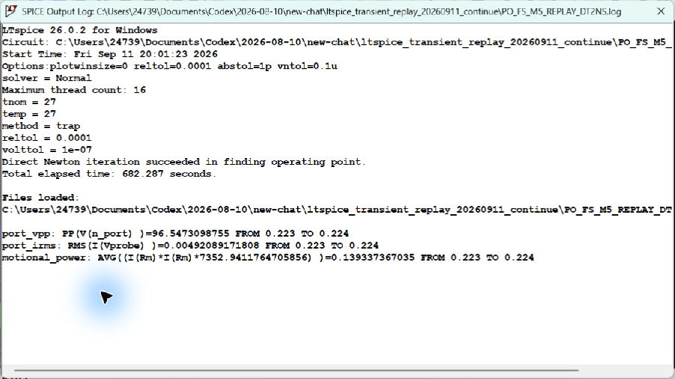
备份：完整瞬态GUI与日志已留存，按批次使用证据
本页展示真实SPICE Output Log，第17页展示同一RAW的完整波形窗口
截图中可核对
软件版本与文件名
求解正常结束
统计窗口0.223–0.224 s
Vpp、RMS及有功功率
旧AC截图仍保留归档
2026-08-15截图有裁切
不能借此新瞬态截图
补证旧AC全部场景
截图时间：2026-09-12 求解时间：2026-09-11 LTspice 26.0.2 此图属于瞬态重放，不是旧AC截图
29
Notes:
【建议时长】备份，查证时讲40秒
【讲稿】我们已取得完整LTspice波形和Error Log截图，所以不能再说项目只有残缺截图。这里显示9月11日求解、9月12日截取的瞬态日志，能看到版本、求解结束和末窗口.meas。第17页是同一重放RAW的完整波形窗口。原8月15日AC截图仍在历史文件中保留，但它属于另一批次，而且有裁切，不能拿这张瞬态截图当作旧AC场景的证明。
【数值】Log.meas：96.5473098755Vpp、.00492089171808Arms、.139337367035W，FROM .223 TO .224。RAW后处理PRm139.3401mW有末位积分差异。Log内部elapsed682.287s，外部进程计时691.6s，定义不同。
【证据】C:\Users\24739\Documents\Codex\2026-08-10\new-chat/ltspice_transient_replay_20260911_continue/GUI_20260912_LTspice_Error_Log.png
C:\Users\24739\Documents\Codex\2026-08-10\new-chat/ltspice_transient_replay_20260911_continue/GUI_20260912_replay_full.png
C:\Users\24739\Documents\Codex\2026-08-10\new-chat/ltspice_transient_replay_20260911_continue/GUI_20260912_tail_carrier.png
C:\Users\24739\Documents\Codex\2026-08-10\new-chat/ltspice_transient_replay_20260911_continue/GUI_20260912_capture_notes.json
C:\Users\24739\Documents\Codex\2026-08-10\new-chat/ltspice_transient_replay_20260911_continue/PO_FS_M5_REPLAY_DT2NS.log
【历史原稿保留】C:\Users\24739\Documents\Codex\2026-08-10\new-chat/ppt_control_progress_20260914/output/CTO组会汇报_仅第15页更新_2026-09-15.pptx，原第25页。截图为已留存的真实软件窗口，本次未重新截图LTspice软件，也未启动新求解。

Slide 7
备份：静态、准稳态、瞬态重放与反馈结果分别追溯
证据类型／批次 | 原始文件 | 支持的结论
v2.1静态AC对照 | 统一配置、.cir、.raw、.log、误差表 | 相同拓扑和参数的两条求解路径一致
历史准稳态控制 a734… | 控制CSV、状态、扫描点、持续时间 | 该历史序列内的控制现象与能量统计
2026-09-07消融／后续候选 | 8组合＋2对照、完整时序与验收表 | 改进来源、代价与未解决的约束风险
2026-09-11/12瞬态重放 | 61条指令、真实RAW、.meas、GUI | P&O所选片段的真实电路响应
2026-09-14五轮反馈 | 逐轮stimulus、RAW、feedback及哈希 | 本轮测量改变下一轮实际执行指令
2026-09-15网页展示 | 实际网页截图、界面代码、历史会话 | 平台当前可查看和操作的功能
各证据层不互相替代
AC数值一致性不能证明瞬态安全；开环重放不能证明闭环性能；五轮固定负载反馈不能证明动态扰动验收。
汇报截止2026-09-15 原数据与失败记录保留 完整路径、批次、窗口和哈希见备注及随附证据索引
31
Notes:
【建议时长】备份，追问证据时讲60秒
【讲稿】这页把证据分层。静态AC交叉验证核对电路求解；历史准稳态时序展示控制和扫描代价；9月7日消融测试用于研究改进来源；9月11日瞬态重放核对一段电路响应；9月14日五轮反馈验证因果指令链。网页截图证明平台操作界面已组织起来。这些批次采用不同窗口和目标，不能混成一次统一实验，也不能互相替代。
【主要路径】
静态：C:\Users\24739\Documents\Codex\2026-08-10\new-chat/CTO_virtual_drive_platform_v2_1/evidence/ltspice/stage2/stage2_audit.json
历史：C:\Users\24739\Documents\Codex\2026-08-10\new-chat/ppt_control_fix_20260906/build/data/stage4_control_timeline.csv
消融：C:\Users\24739\Documents\Codex\2026-08-10\new-chat/control_factorial_20260907/results/summary.csv
瞬态：C:\Users\24739\Documents\Codex\2026-08-10\new-chat/ltspice_transient_replay_20260911_continue/source_traceability.json
C:\Users\24739\Documents\Codex\2026-08-10\new-chat/ltspice_transient_replay_20260911_continue/PO_FS_M5_REPLAY_DT2NS_execution.json
反馈：C:\Users\24739\Documents\Codex\2026-08-10\new-chat/CTO_virtual_drive_platform_v2_1/results/ltspice_closed_loop/CL_20260914_124949_410d5f9d/reversal_acceptance.json
平台：C:\Users\24739\Documents\Codex\2026-08-10\new-chat/CTO_virtual_drive_platform_v2_1/streamlit_app.py
【批次区分】历史主时序sha256 a734eca013d415f7a875c2785068745cd80ad811d7284e893bbcd1e974c5f0a0。后续候选cdde9dab61另列第27页。瞬态RAW sha256 aacc5b49f002f3d5636968686499275533e614d7f9f71cc69ea619aeb1422288。反馈每轮RAW各有独立哈希，见session与execution。
【本次整理范围】本次PPT更新没有运行新的LTspice或控制仿真。只读取既有结果、截取真实网页、制作可追溯的汇报页面。

